Slide 1
Мир вокруг нас
Кто такие насекомые

Slide 2
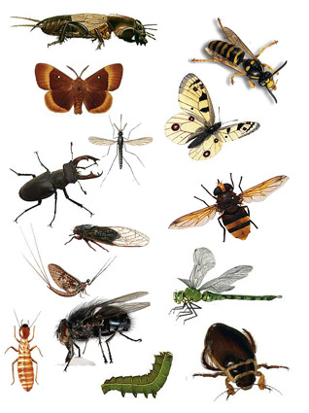
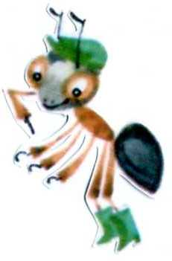
Однажды мне сказали, что я — насекомое. Кто такие насекомые? И правда ли, что я — насекомое?

Slide 3
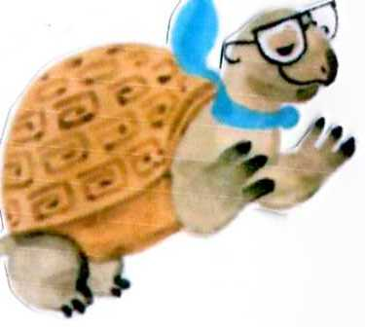
В своих путешествиях по родному лесу, по берегам чистой речки, на зеленых полянах Муравей Вопросик нередко встречал удивительных животных. Рассмотрим их. Как вы думаете, какое из них — насекомое?

Slide 4
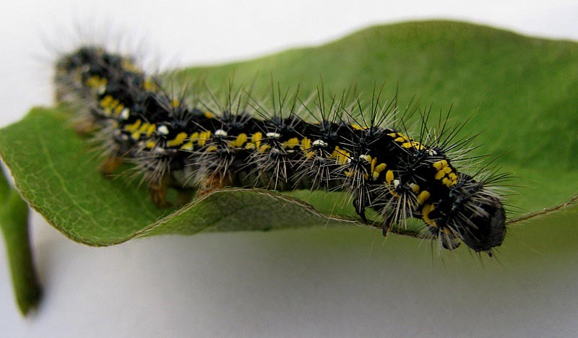
гусеница

Slide 5
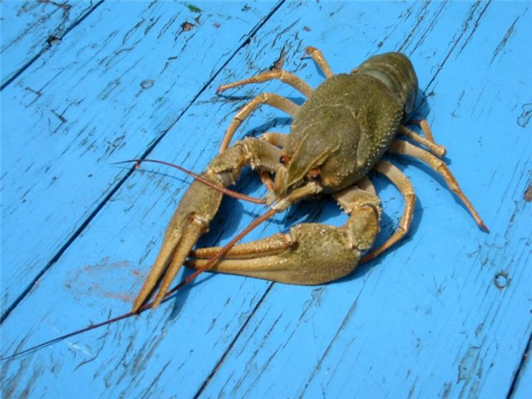
рак

Slide 6
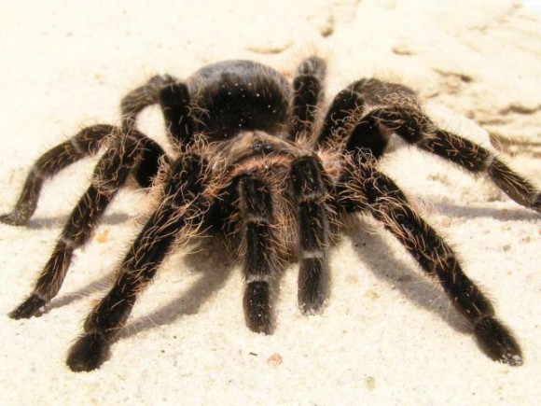
паук

Slide 7
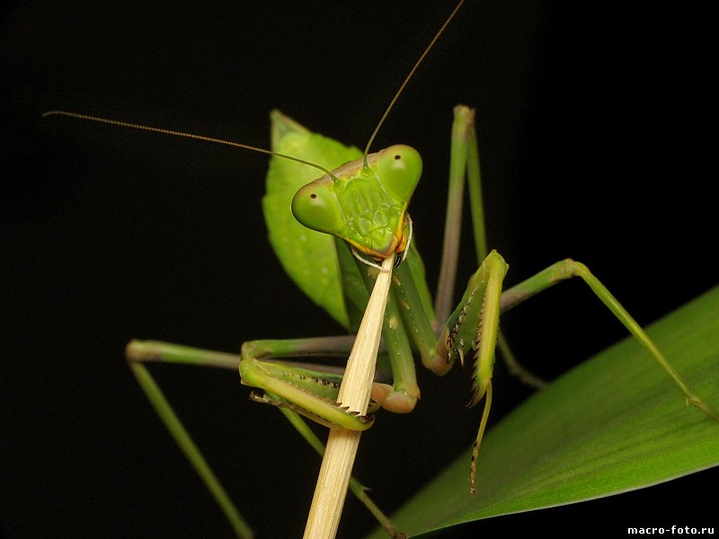
богомол

Slide 8
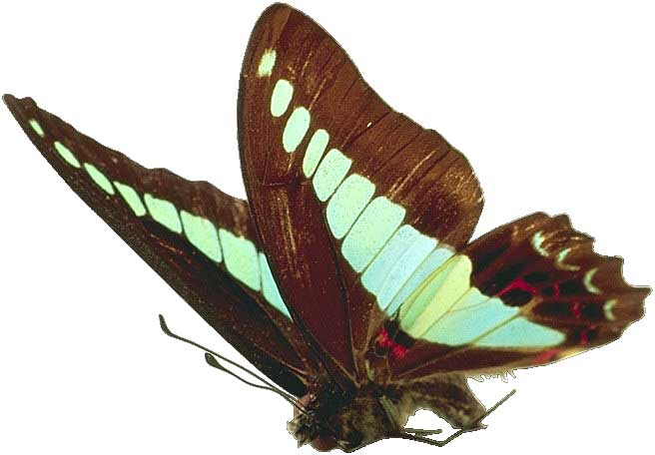
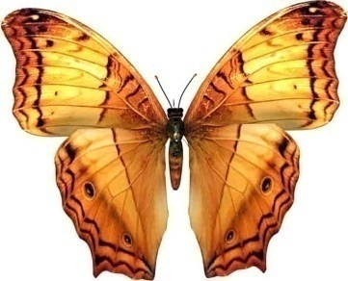
Как же узнать, какое из этих животных — насекомое?
Посмотри на меня. Я – насекомое.

Slide 9
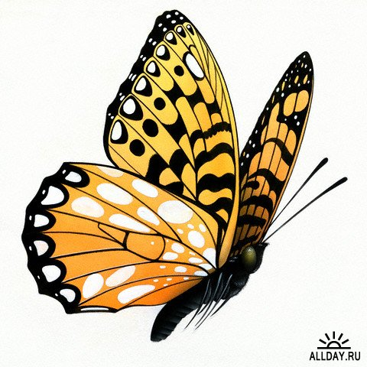
БАБОЧКА
Шевелились у цветка Все четыре лепестка. Я сорвать его хотел, — Он вспорхнул и улетел.
КРЫЛЬЯ
УСИКИ
ГОЛОВА
ХОБОТОК
ГРУДЬ
БРЮШКО
НОГИ

Slide 10
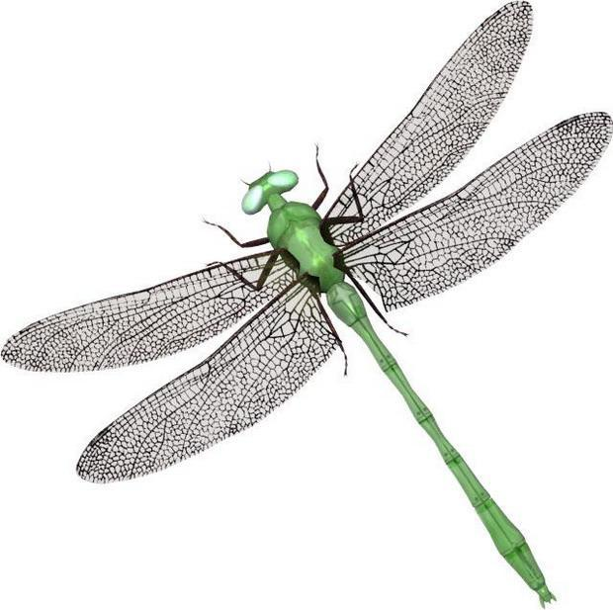
Мы тоже насекомые.
У всех насекомых шесть ног.

Slide 11
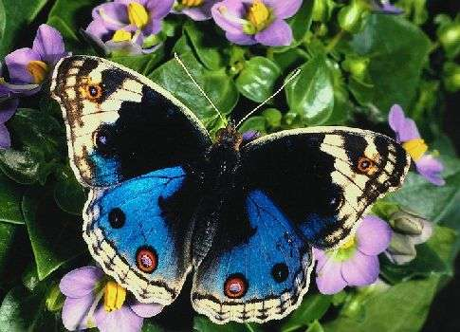
бабочка

Slide 12
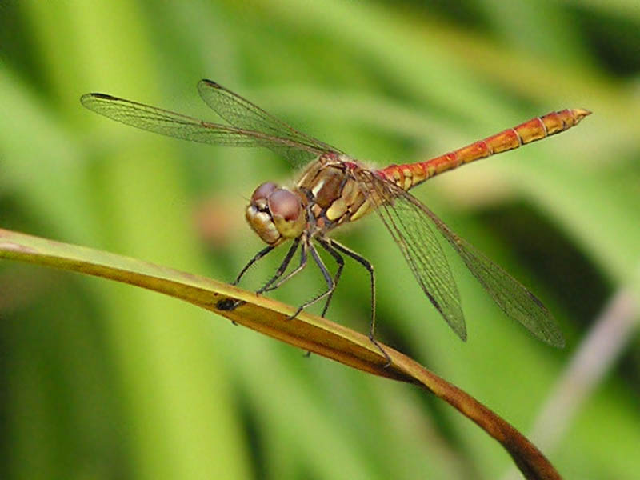
стрекоза

Slide 13
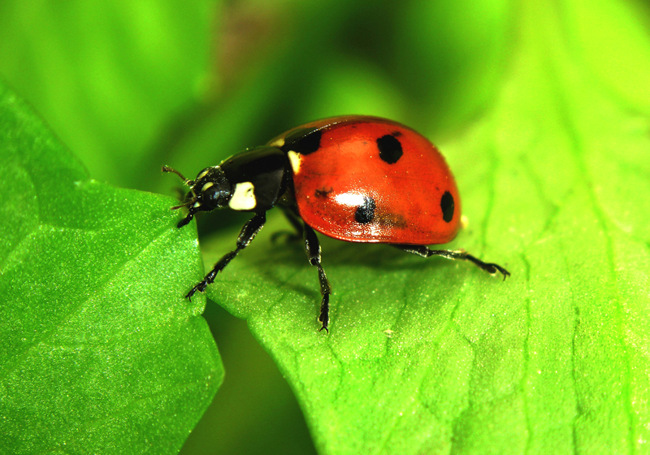
божья коровка

Slide 14
Хотя насекомые очень разные, у них одни и те же части тела, и у всех насекомых шесть ног. Значит, чтобы узнать, какое животное — насекомое, а какое — нет, надо посчитать его ножки.
Значит богомол – насекомое!

Slide 15
богомол

Slide 16
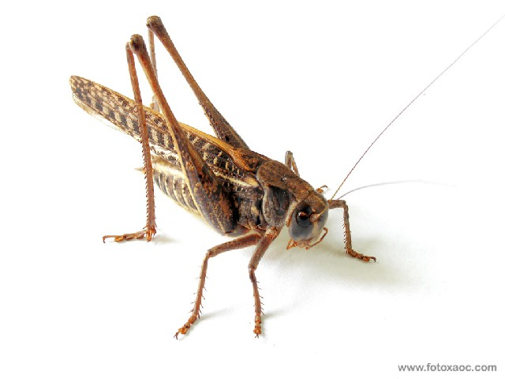
У всех насекомых шесть ног!
Кто же такие насекомые?
Сейчас я посчитаю свои ножки!

Slide 17
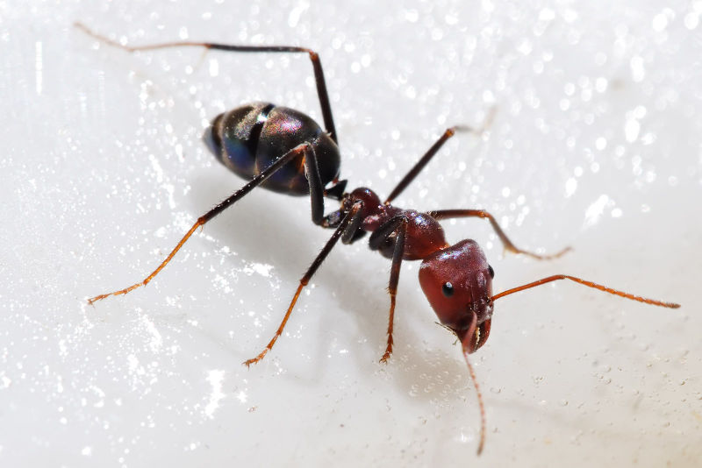
муравей

Slide 18
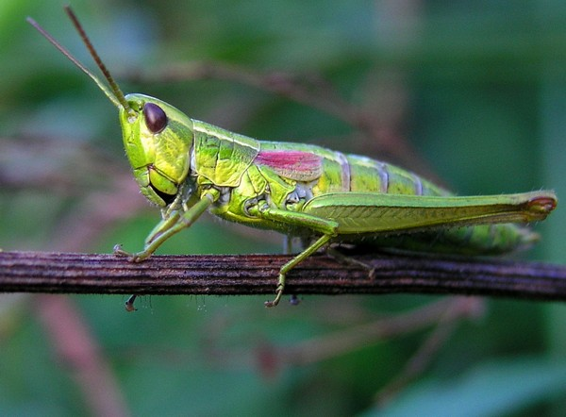
кузнечик

Slide 19
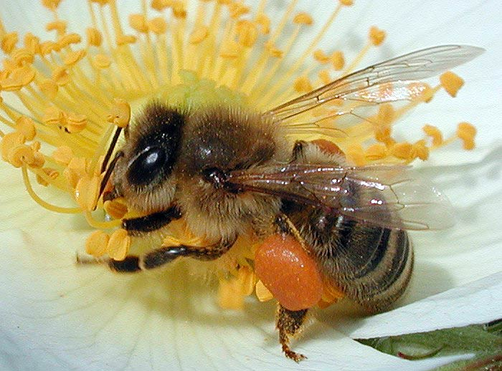
пчела

Slide 20
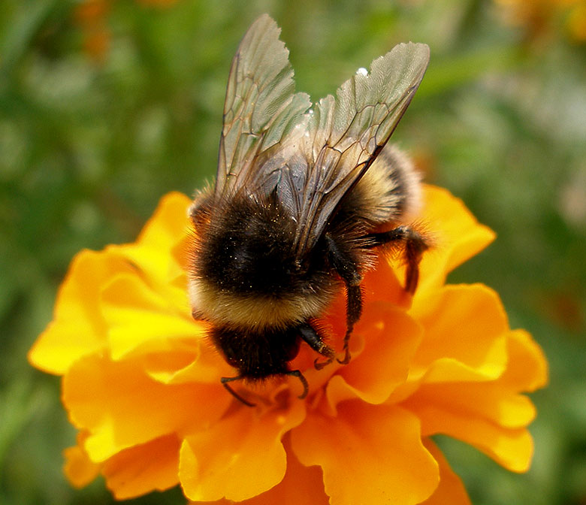
шмель

Slide 21
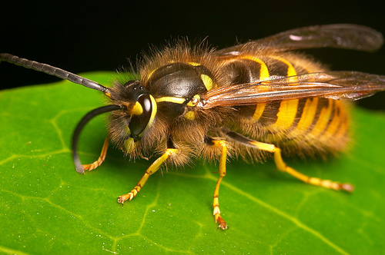
оса

Slide 22
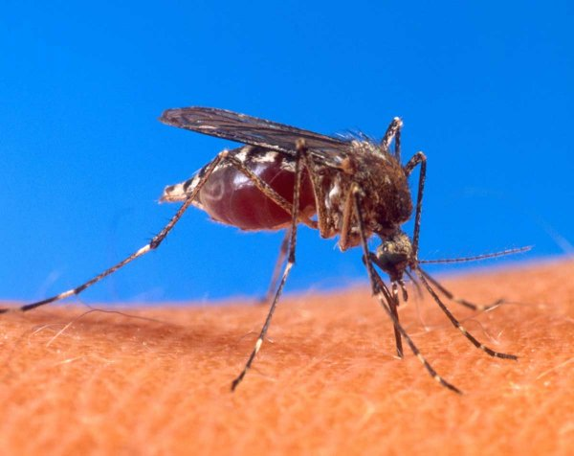
комар

Slide 23
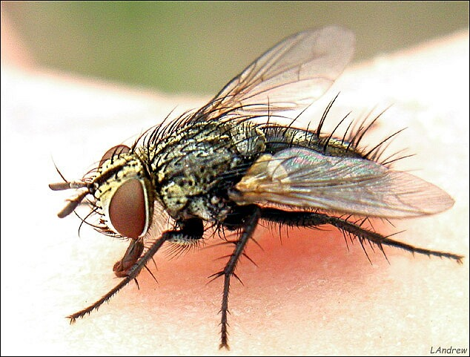
муха

Slide 24
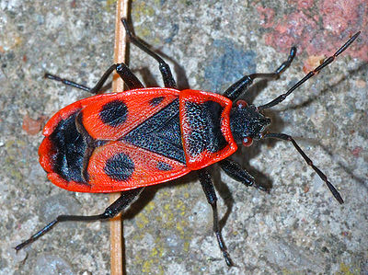
клоп - солдатик

Slide 25
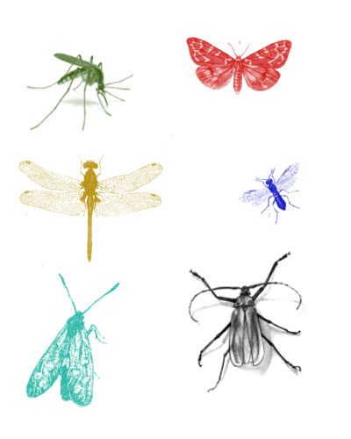
Как передвигаются насекомые?

Slide 26
Многие насекомые летают – для этого у них есть крылья. Стрекоза может развивать скорость 40 км/ч. Некоторые насекомые ходят, прыгают, ползают. Кузнечик может прыгнуть на расстояние, в 20 раз превышающее длину его тела. А если он выпустит крылья, то улетит ещё дальше.

Slide 27
Как питаются насекомые?

Slide 28
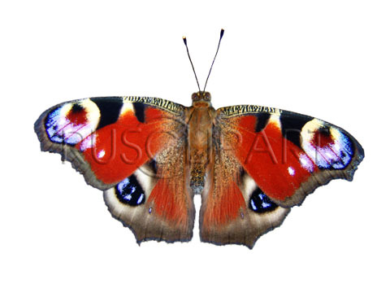
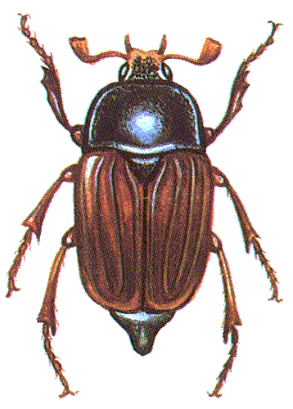
Все насекомые питаются по-разному. Одни едят растения, другие – мельчайшую живность, третьи – и то, и другое. Некоторые питаются кровью.

Slide 29
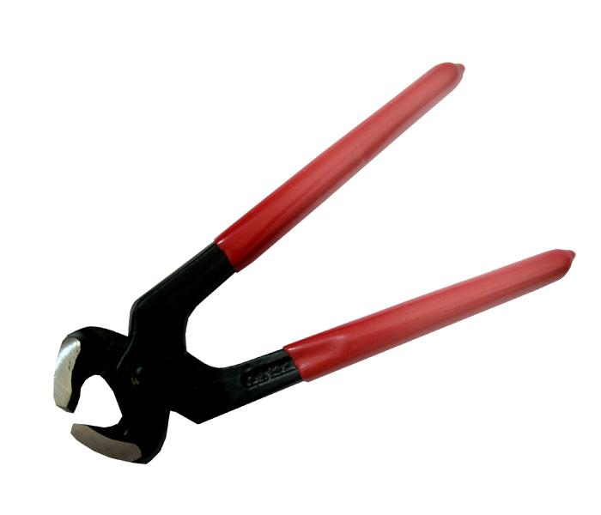
Челюсти кузнечика, которыми он откусывает кусочки травы, действуют, как кусачки.

Slide 30
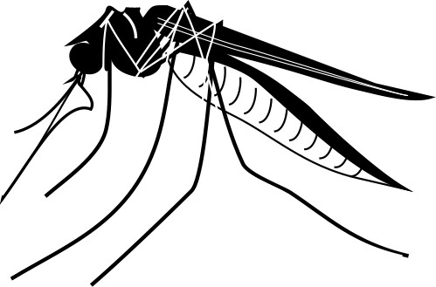
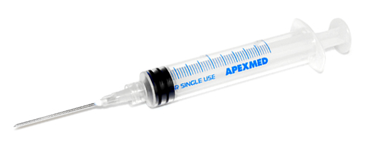
Самка комара хоботком, словно шприцем, протыкает кожу и высасывает кровь.

Slide 31
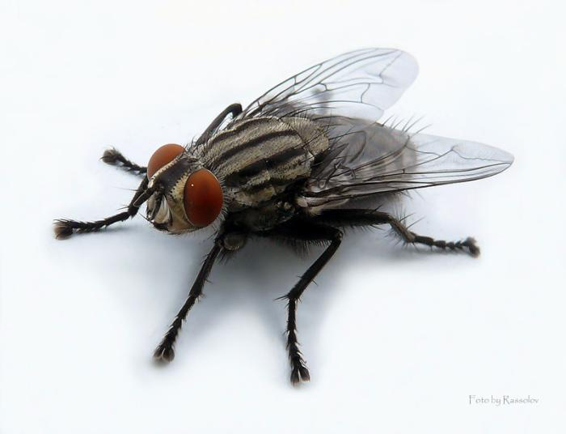
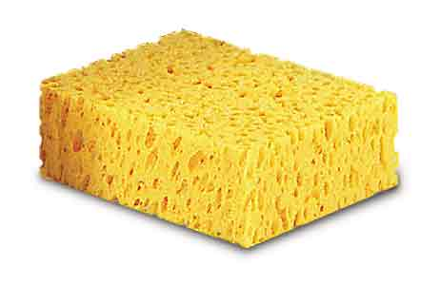
Ротовые органы мухи впитывают жидкость, как губка собирает воду.

Slide 32
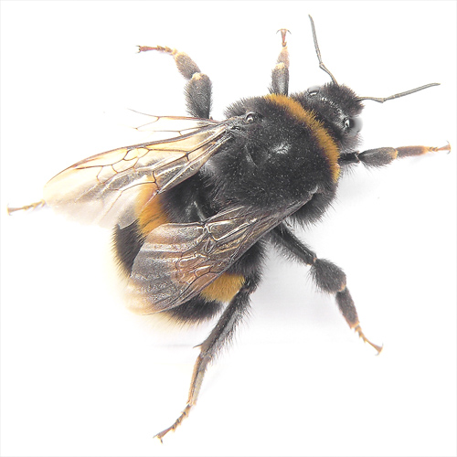
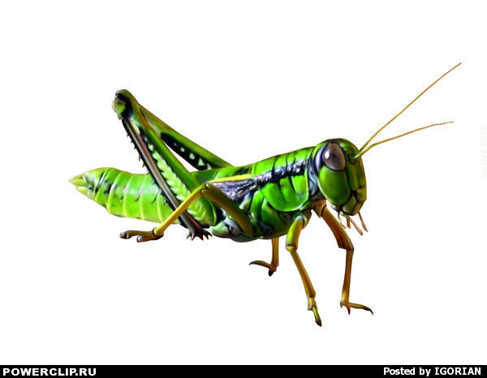
Как вы думаете, почему кузнечик зелёный, а шмель - пёстрый?

Slide 33
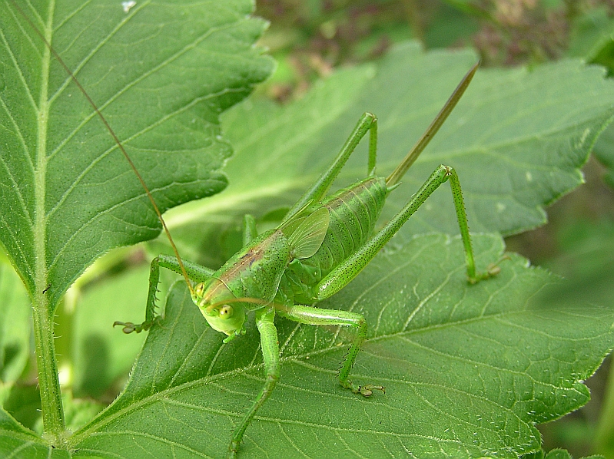
Безобидного кузнечика не видно в зеленой траве.

Slide 34
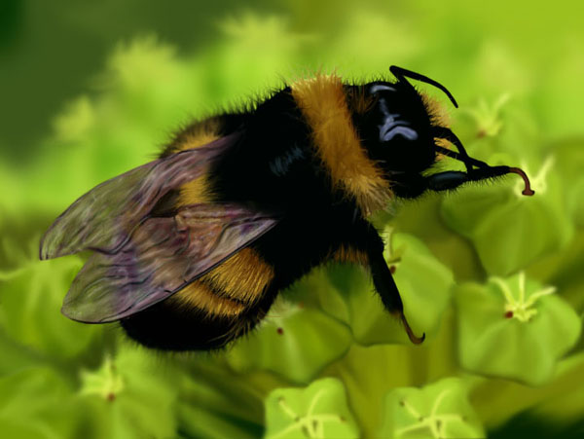
Вооруженный жалом шмель не прячется, яркой окраской он как бы предупреждает врагов: не прикасайтесь, а то хуже будет!

Slide 35
Божья коровка в момент опасности выпускает струю едких химических веществ с резким запахом.

Slide 36
По количеству видов насекомые – самая богатая группа животных в мире. Они составляют 70 – 75 % всех видов животных, населяющих Землю.

Slide 37
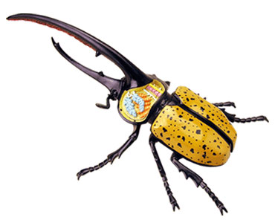
Размеры насекомых различны. Как правило, наиболее крупные насекомые родом из жарких стран. Самый крупный в мире жук обитает в Южной Америке. Это жук-геркулес. Его длина 16 см.

Slide 38
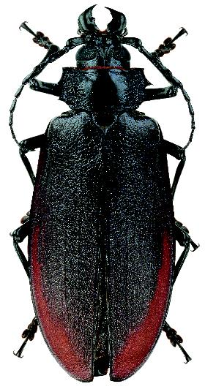
Самый крупный жук в нашей стране – уссурийский дровосек, гигант длиной 11 см.

Slide 39
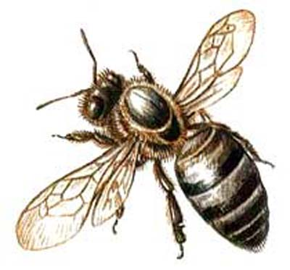
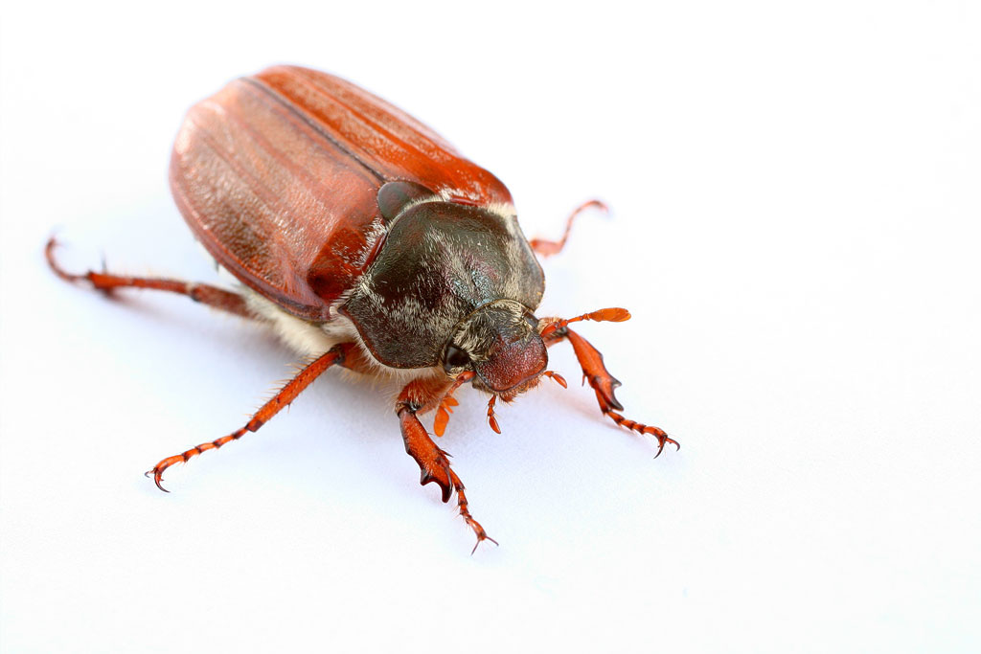
Многие насекомые – силачи. Стрекоза способна поднять вес в 10 раз больше собственного тела, пчела – в 20 раз, а майский жук – в 24 раза больше.

Slide 40
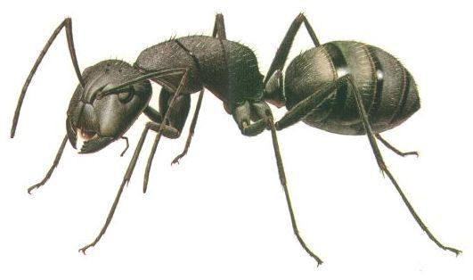
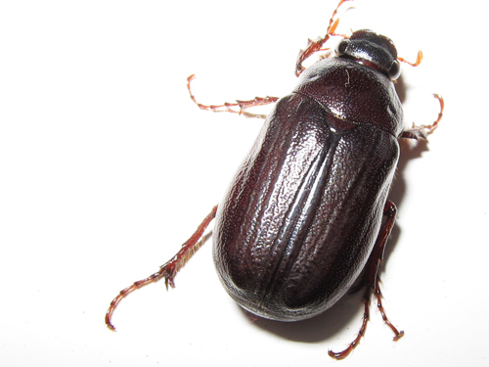
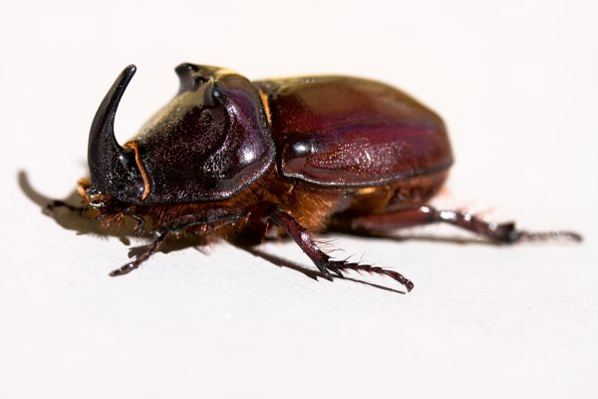
Муравей способен тащить ношу, которая весит в 52 раза больше его собственного веса, жук-носорог – в 100 раз, а жук-навозник тянет груз в 4210 раз больше, чем весит сам.

Slide 41
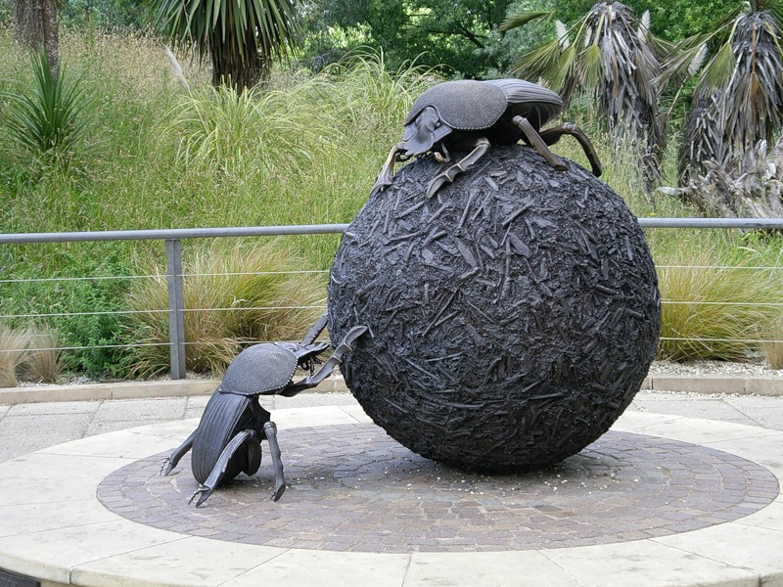

Slide 42
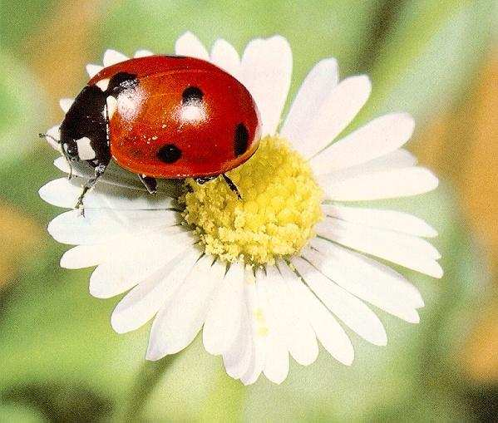
Спинка в веснушках.
Ах, как неловко!
И покраснела...

Slide 43
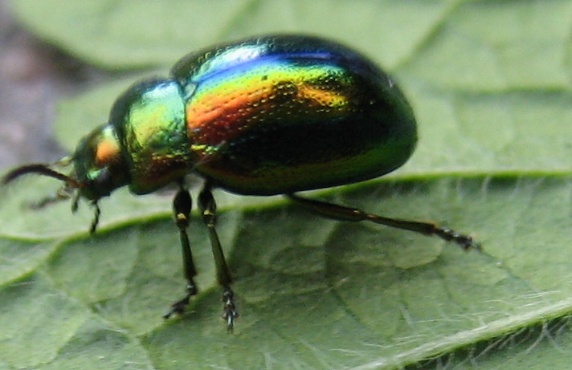
То погаснет, то зажжётся
Ночью в роще огонёк.
Угадай, как он зовётся?
Золотистый...

Slide 44
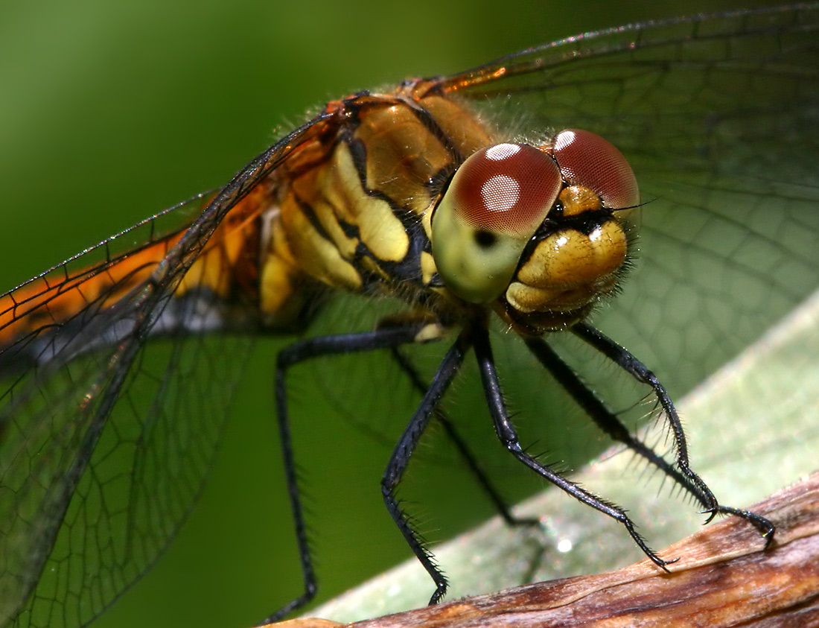
На ромашку у ворот
Опустился вертолёт –
Золотистые глаза.
Кто же это?

Slide 45
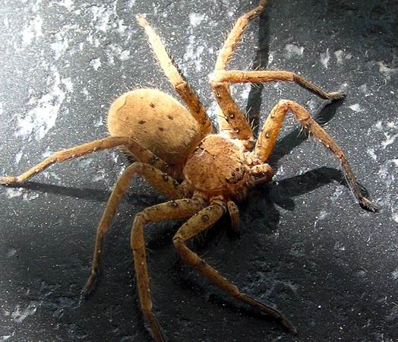
Долгорукий старичок
В уголке сплёл гамачок.
Приглашает: «Мошки!
Отдохните, крошки!»

Slide 46
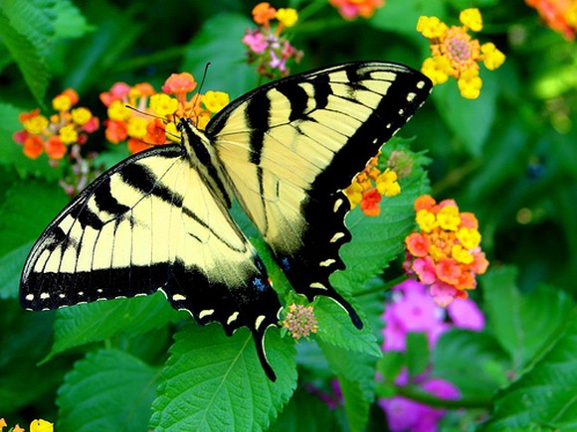
Спал цветок и вдруг проснулся –
Больше спать не захотел.
Шевельнулся, встрепенулся,
Взвился вверх и улетел.

Slide 47
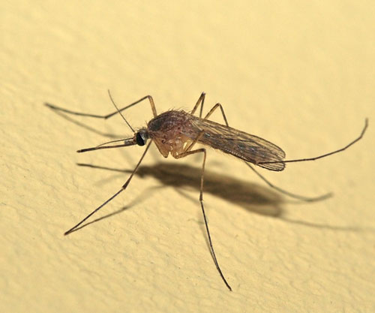
Летит, пищит,
Ножки длинные тащит,
Случай не упустит:
Сядет и укусит.

Slide 48
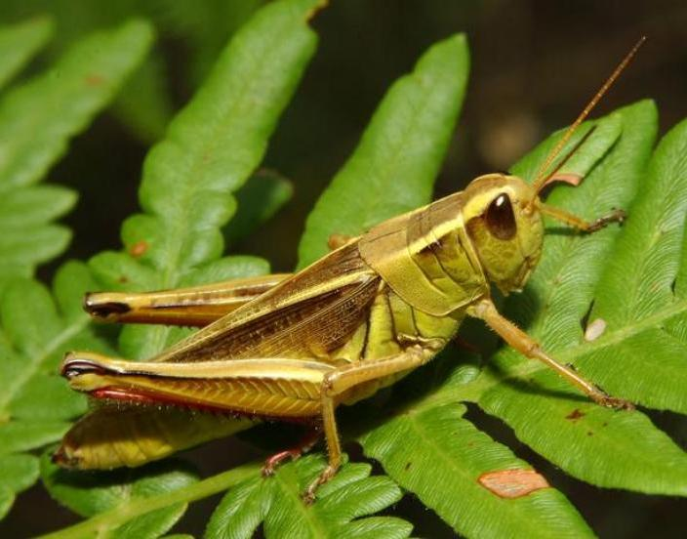
Прыгает пружинка –
Зелёная спинка –
С травы на былинку,
С ветку на тропинку.

Slide 49
Кто из них не является насекомым?

Slide 50
— Мотылек, мотылек, Сядь поближе на цветок. — Я не сяду на цветок: У тебя в руке сачок. — Мотылек, мотылек, Я тебя ловить не стану, Подойду поближе, гляну, Посчитаю, сколько ног У тебя, мотылек.
— Я и сам могу считать: Раз, два, три, четыре, пять, Раз, два, три, четыре, пять… Сосчитаю, сколько ног, Без тебя, дружок!

Slide 51
М
О
Л
О
Д
Ц
Ы
!

